Slide 1
České svátky
Czech holiday

Slide 2
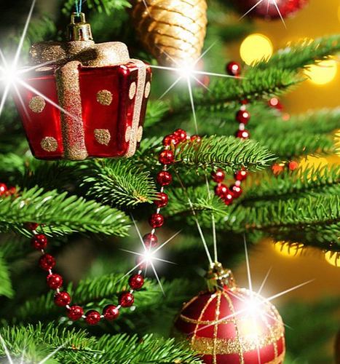
Vánoce
24. 12. — dárky, rodina
25. a 26. 12. — rodina

Slide 3
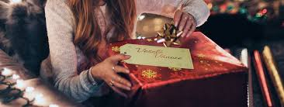
Aktivity
dáváme dárky
jíme
píjeme
jsme s rodinou
někdo (+/- 20 %) jde do kostela (church)

Slide 4
Ježíšek dává dárky

Slide 5
Nejíme → vidíme zlaté prasátko

Slide 6
Jídlo

Slide 7
Smažený kapr a bramborový salát

Slide 8
Pečená krůta

Slide 9
cukroví

Slide 10
vánočka

Slide 11
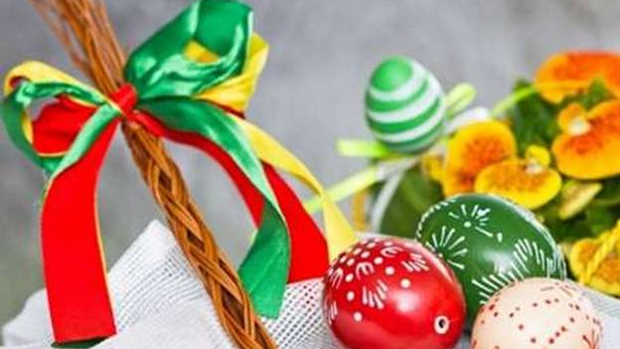
Velikonoce
na jaře

Slide 12
Jídlo

Slide 13
Kraslice

Slide 14
beránek

Slide 15
mazanec

Slide 16
Pomlázka

Slide 17
Tradiční velikonoce

Slide 18
Pití slivovice

Slide 19
Tradiční aktivita

Slide 20
Symboly

Slide 21
Silvestr

Slide 22
jednohubky

Slide 23
chlebíčky

Slide 24
ovar

Slide 25
čočka

Slide 26
aktivity

Slide 27
ohňostroj

